Slide 1

COMO EVACUAR UM ARRANHA-CÉU RAPIDAMENTE?
LUCAS FONTENLA & MARTIM JOSÉ

Slide 2


Qual a necessidade? (motivação intrínseca)
Objetivo (o que será feito)
Elaborar um sistema de evacuação de arranha-céus eficiente
Atualmente não há métodos eficientes para se evacuar um arranha-céu.
Escadas de incêndio (rotas de emergência)
Quartos blindados

Slide 3
Taipei 101 – 2.0 (edifício)
96 andares
480 metros de altitude
8640 pessoas
90 pessoas por andar
12 elevadores de evacuação
2518 degraus

Slide 4
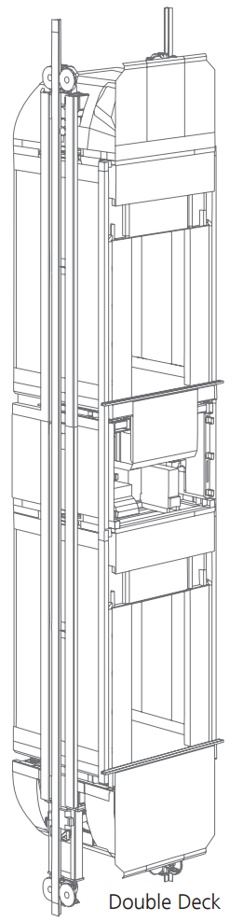
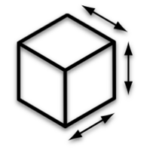
Schindler 7000 – Double-deck (elevador)
12 elevadores de evacuação
2 x 2 x 2,5m
30 pessoas por deck
1500kg
2400 kg/deck
16,83 m/s (subida)

Slide 5
Modelo
Imagem gif que ilustre isso
Modelo com as forças

Slide 6
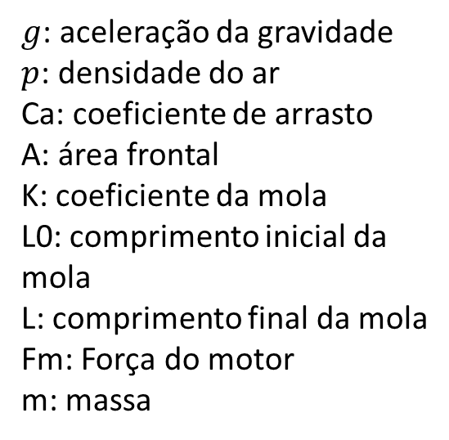
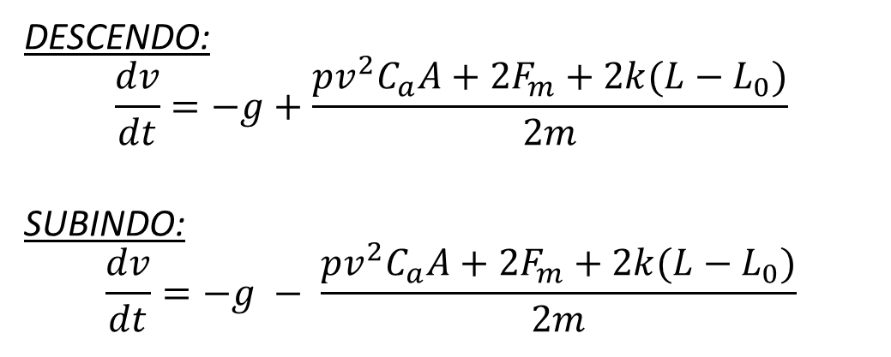
Equacionamento do Sistema
$g$: aceleração da gravidade
$p$: densidade do ar
Ca: coeficiente de arrasto
A: área frontal
K: coeficiente da mola
L0: comprimento inicial da mola
L: comprimento final da mola
Fm: Força do motor
m: massa
DESCENDO:
$$\frac{dv}{dt}=−g+\frac{pv^{2}C_{a}A+2F_{m}+2k(L−L_{0})}{2m}$$
SUBINDO:
$$\frac{dv}{dt}=−g − \frac{pv^{2}C_{a}A+2F_{m}+2k(L−L_{0})}{2m}$$

Slide 7
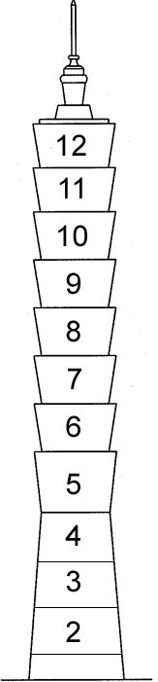


Previsões
12 seções de 8 andares
Arrumar pessoas

Slide 8
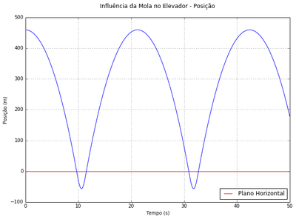
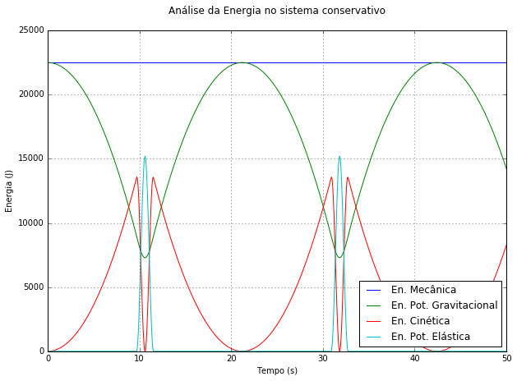
Validação do Modelo
Posição do elevador pelo tempo
Comportamento das energias pelo tempo

Slide 9
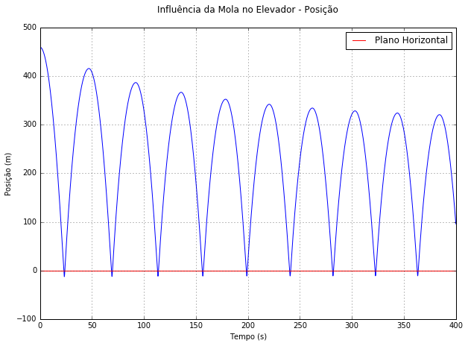
Limitações do Modelo
Executa um comportamento similar ao esperado
Mola ideal

Slide 10
Métodos de Simulação

Slide 11
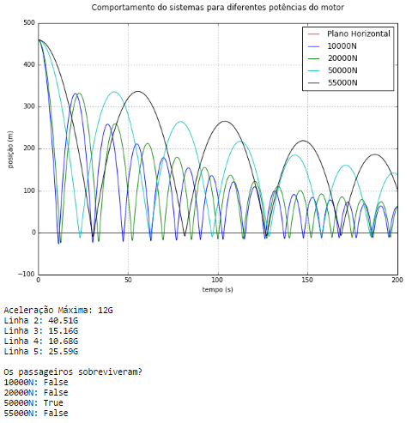
Parametrização
Definição da força que o motor deve exercer

Slide 12
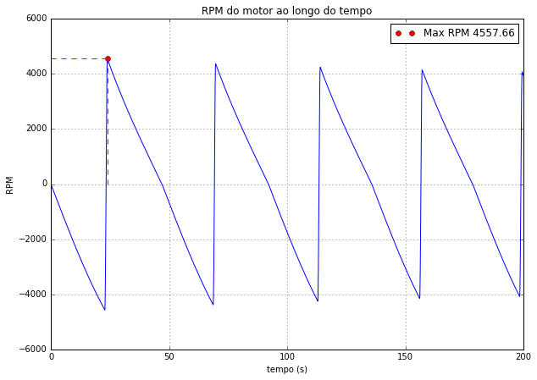
Molas e Motor
Força máxima do motor: 52500N
Diâmetro da Polia do Motor: 0.5m
RPM máximo: 4557,66rpm
Torque: 13125Nm

Slide 13
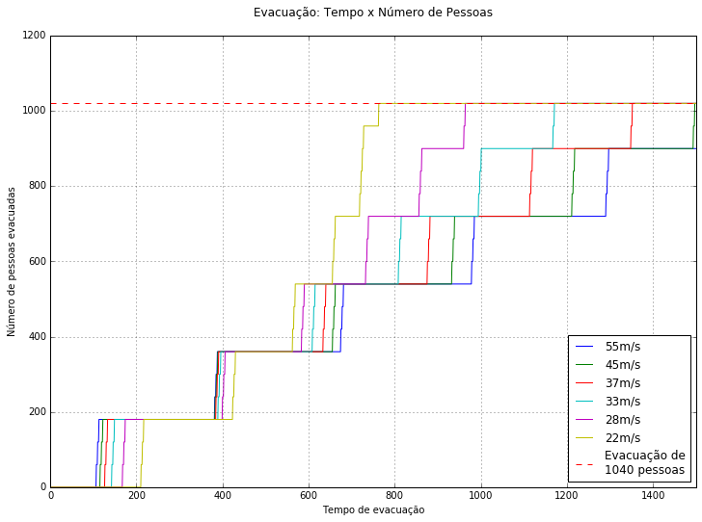
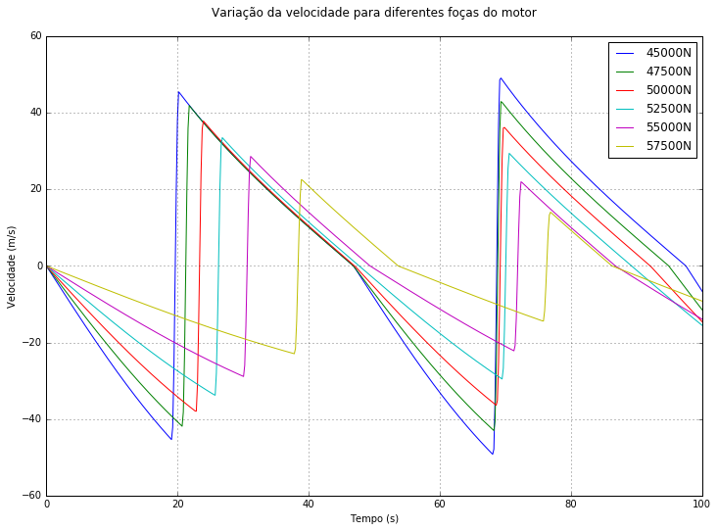
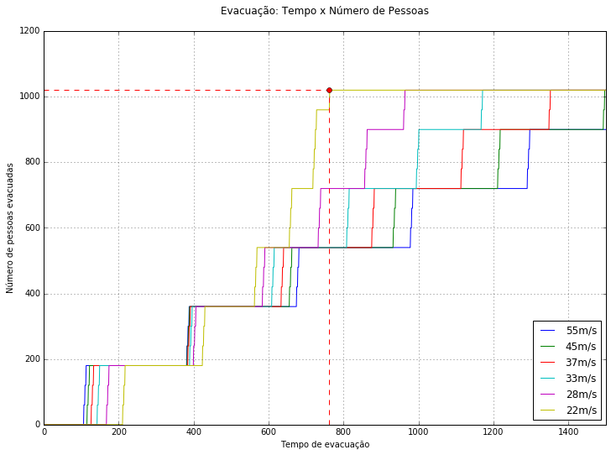
Resultados

Slide 14
Fechamento
Futuros trabalhos
agradecimentos

